Slide 1
音频引擎与音频组件

Slide 2
📌 问题背景
在之前的课程中，我们的"阳光岛"已经是一个视觉和交互都比较丰富的世界了，但它还是 无声的。一个优秀的游戏，音效和音乐是其灵魂的重要组成部分。它们能够极大地增强游戏的沉浸感、反馈感和趣味性。

Slide 3
问题 | 说明 | 影响
无音效反馈 | 玩家动作没有声音 | 缺少即时反馈
无背景音乐 | 游戏世界过于安静 | 氛围感不足
沉浸感差 | 只有视觉没有听觉 | 体验不完整
难以管理 | 缺少音频系统 | 无法统一控制

Slide 4
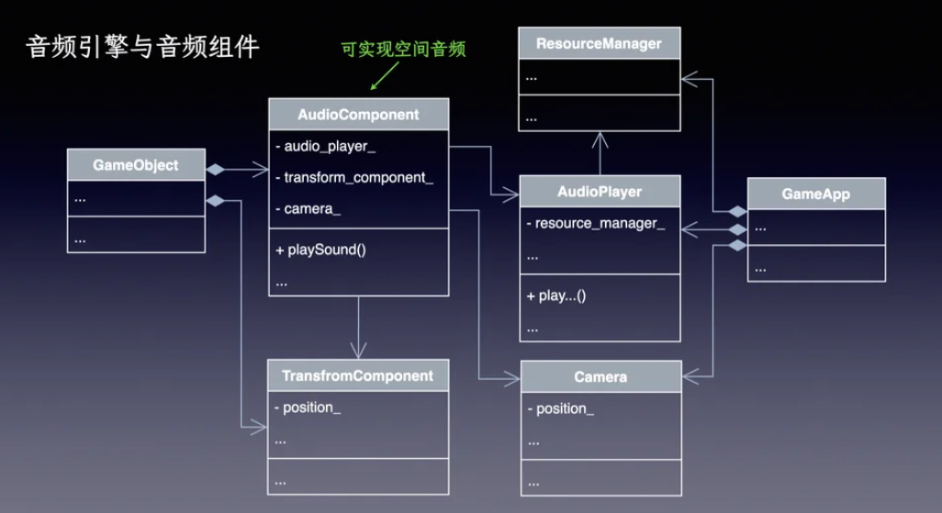
💡 解决方案：完整的音频系统

Slide 5
核心思想：
构建引擎层音频模块（AudioPlayer）
创建音频组件（AudioComponent）
实现数据驱动的音效配置
为游戏各处添加音效和音乐

Slide 6
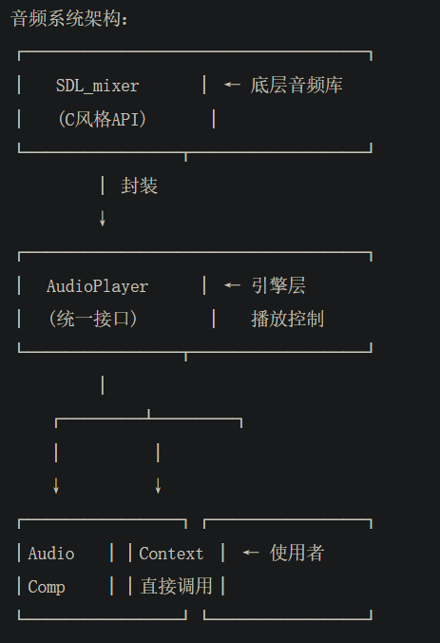

Slide 7
🎯 本课目标
目标 | 说明
构建引擎层音频模块 | 创建 AudioPlayer 管理音效和音乐
创建音频组件 | 设计 AudioComponent 让对象播放音效
实现数据驱动 | 通过 Tiled 配置音频，动态加载
在游戏中发声 | 为各种行为和事件添加音效

Slide 8
第一部分：引擎层音频系统
首先，我们需要一个位于引擎层的核心模块，专门负责与底层音频库（我们使用的是 SDL_mixer）打交道。

Slide 9
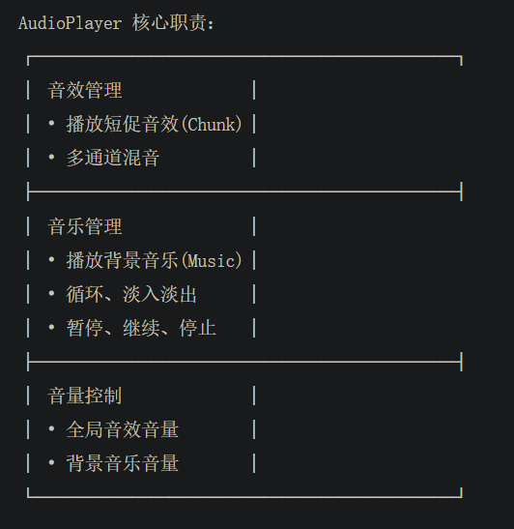
1. 音频播放器：AudioPlayer
这个模块就是 AudioPlayer，它将作为所有音频播放的统一出口。

Slide 10
功能类别 | 说明 | 特点
音效（Sound/Chunk） | 短促的音效 | 可同时播放多个
音乐（Music） | 背景音乐 | 同时只能播放一个
音量控制 | 调节音量 | 0.0 ~ 1.0 范围
src/engine/audio/audio_player.h（新建文件）

Slide 11
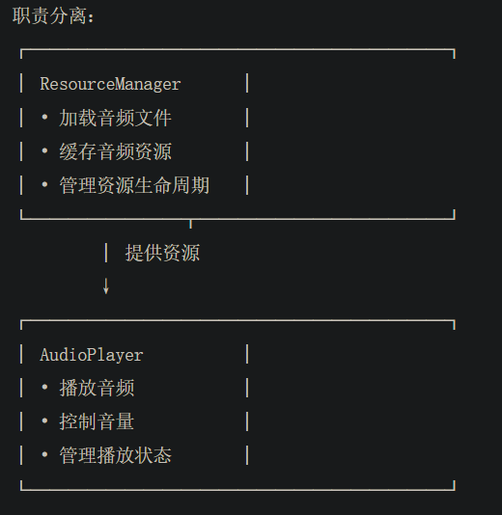
💡 设计亮点：单一职责原则
AudioPlayer 的构造函数接收一个 ResourceManager 指针。这意味着我们的音频播放不直接负责加载文件，而是委托给已经存在的资源管理器。

Slide 12
优势 | 说明
职责清晰 | 加载与播放分离
易于测试 | 可以模拟 ResourceManager
高内聚低耦合 | 模块间依赖清晰
可复用性强 | 可用于其他项目

Slide 13
方法 | 参数 | 说明
playSound | sound_path, channel | 播放音效，返回播放通道
playMusic | music_path, loops, fade_in_ms | 播放音乐，支持淡入
stopMusic | fade_out_ms | 停止音乐，支持淡出
pauseMusic | 无 | 暂停音乐
resumeMusic | 无 | 继续音乐
setMusicVolume | volume (0.0~1.0) | 设置音乐音量
setSoundVolume | volume, channel | 设置音效音量

Slide 14
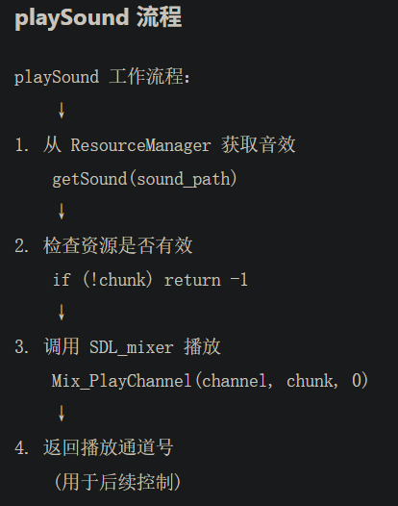
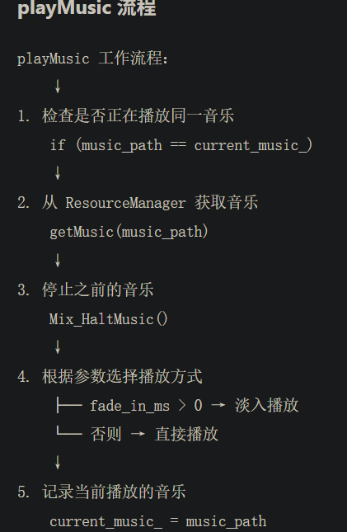
2. AudioPlayer 实现
接着是它的实现。
src/engine/audio/audio_player.cpp（新建文件）

Slide 15
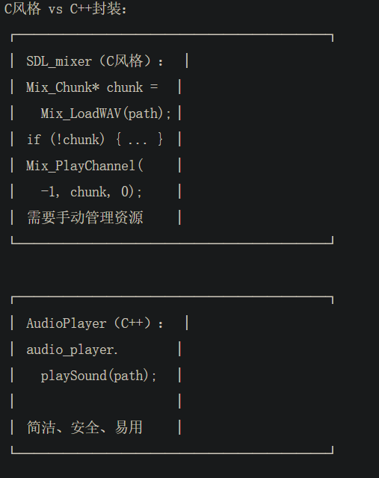
💡 C++封装的优势

Slide 16
第二部分：引擎集成与组件化
和渲染器、物理引擎一样，AudioPlayer 也是引擎的核心服务之一。我们需要在 GameApp 中创建它的实例，并将其加入到 Context 中，以便游戏各处都能方便地访问它。

Slide 17
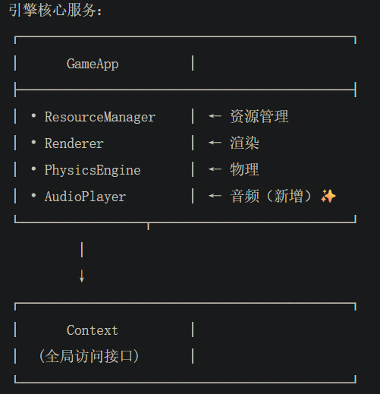
3. 集成到引擎核心
在 GameApp 中新增 AudioPlayer 实例
src/engine/core/game_app.h（更新）
在 Context 中加入 AudioPlayer 的引用
src/engine/core/context.h（更新）
现在，我们拥有了一个全局可访问的音频播放器。接下来，为了让每个 GameObject 都能管理自己的声音，我们需要一个 AudioComponent。

Slide 18
4. 音频组件：AudioComponent
为了让每个游戏对象都能管理自己的音效，我们创建 AudioComponent。
src/engine/component/audio_component.h（新建文件）

Slide 19
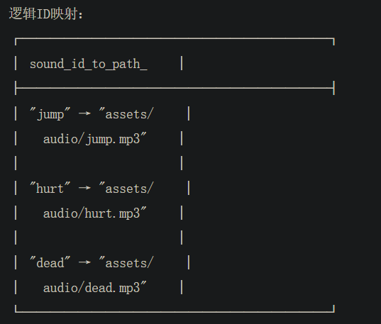
💡 设计亮点：逻辑ID与资源路径解耦
优势 | 说明
代码简洁 | 使用 "jump" 而不是完整路径
易于替换 | 只需修改映射表，无需改代码
配置灵活 | 支持数据驱动配置
多语言支持 | 可轻松切换不同语言的音效

Slide 20
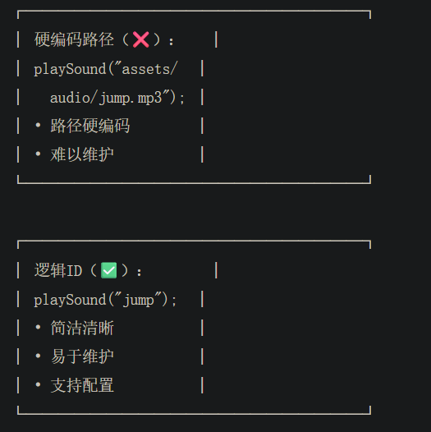

Slide 21
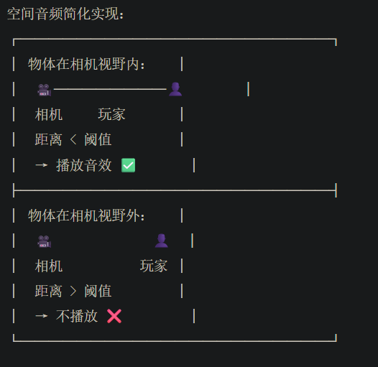
空间音频预留
playSound 函数还包含一个 use_spatial 参数。虽然 SDL_mixer 对3D空间音效的支持有限，但我们预留了这个接口，并实现了一个简化版：只有当物体离相机中心足够近时才播放声音。

Slide 22
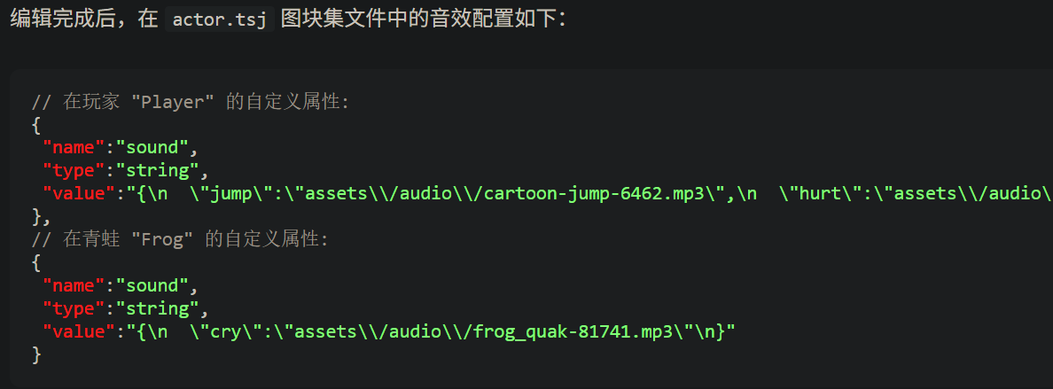
第三部分：数据驱动的音效配置
为了实现彻底的数据驱动，我们将音效的配置工作也放到了 Tiled 地图编辑器中。

Slide 23
6. LevelLoader 读取音效配置
最后，我们需要让 LevelLoader 能读懂这些数据。
src/engine/scene/level_loader.cpp（更新）
在 loadObjectLayer 函数中，当加载一个对象时，我们检查是否存在 “sound” 属性。

Slide 24
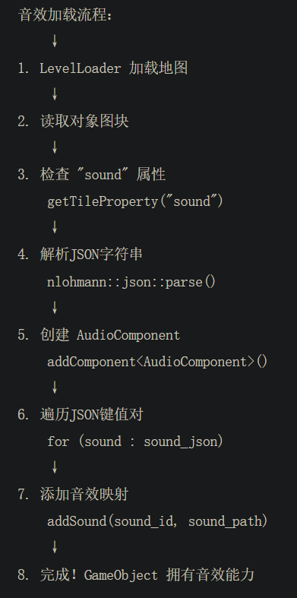
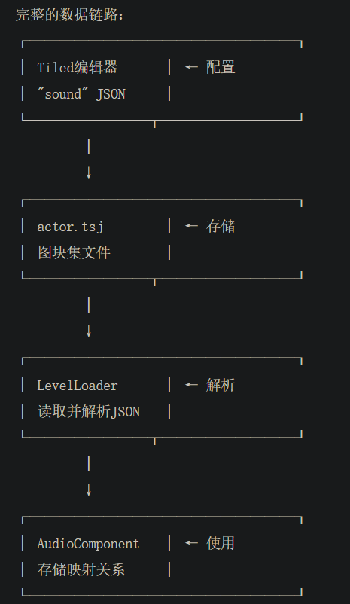

Slide 25
第四部分：在游戏中发声！
万事俱备，只欠东风。现在，我们要在游戏逻辑的各个角落里，触发声音的播放。

Slide 26
7. 背景音乐与全局音量
在 GameScene::init 中，我们可以启动背景音乐并设置一个舒适的音量。
src/game/scene/game_scene.cpp（更新）

Slide 27
8. 玩家状态音效
玩家的行为是最需要音效反馈的地方。我们可以在各个状态的 enter 方法中播放对应的声音。
第一步：PlayerComponent 缓存 AudioComponent
首先，让 PlayerComponent 获取并缓存 AudioComponent。
src/game/component/player_component.h（更新）

Slide 28
第二步：在各状态中播放音效
JumpState - 跳跃音效
src/game/component/state/jump_state.cpp（更新）
HurtState - 受伤音效
src/game/component/state/hurt_state.cpp（更新）
DeadState - 死亡音效
src/game/component/state/dead_state.cpp（更新）

Slide 29
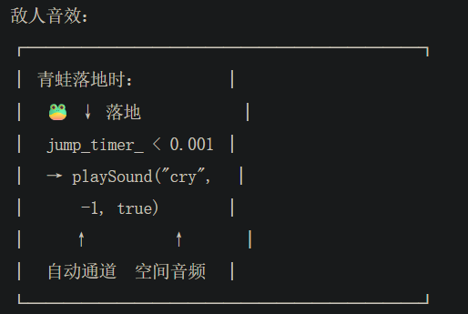
9. 敌人AI音效
同样地，我们让 AIComponent 也能获取 AudioComponent。然后在 JumpBehavior 中，当敌人落地时，播放它的叫声。
src/game/component/ai/jump_behavior.cpp（更新）

Slide 30
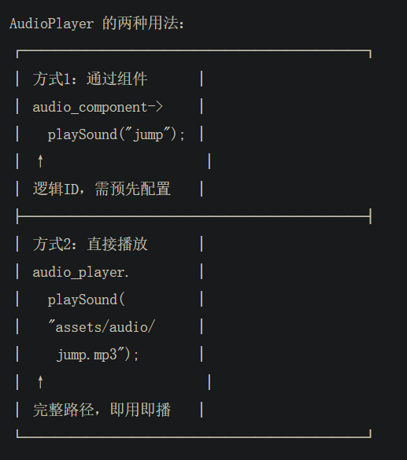
10. 场景事件音效
有些音效不属于任何特定对象，而是由场景中的事件触发，比如吃到道具、踩死敌人。这类音效可以直接通过 Context 来播放。
在 GameScene 的碰撞处理函数中
src/game/scene/game_scene.cpp（更新）

Slide 31
🎯 系统架构总结
✅ 构建了引擎层音频模块：AudioPlayer 封装 SDL_mixer
✅ 创建了音频组件：AudioComponent 管理对象音效
✅ 实现了数据驱动：Tiled 配置音效，自动加载
✅ 集成到游戏各处：玩家、敌人、事件都有音效
✅ 实现了逻辑解耦：音效ID与文件路径分离
✅ 支持空间音频：简化版的距离衰减

Slide 32
📚 总结
恭喜你！通过本节课的学习，我们成功地为"阳光岛"构建了一套功能完善、设计优雅的音频系统。现在运行游戏，你会发现世界瞬间变得生动活泼起来！
关键要点：
🎵 AudioPlayer：封装 SDL_mixer 的统一播放接口
🔊 AudioComponent：对象专属的音效管理
📝 数据驱动：Tiled 配置音效，自动加载
🎼 逻辑解耦：音效ID与文件路径分离
🎚️ 音量控制：背景音乐和音效独立调节
🌍 空间音频：简化版的距离判断
🔄 双重接口：组件播放 + 直接播放

Slide 33
💡 设计哲学
我们回顾一下本课的成果——引擎层：我们拥有了可复用的 AudioPlayer 和 AudioComponent。数据驱动：我们可以在 Tiled 中为任何对象配置它自己的声音，无需修改一行代码。游戏层：我们将音效与玩家状态、敌人AI和场景事件紧密结合，提供了丰富的听觉反馈。这套系统不仅让我们的游戏体验大幅提升，也再次印证了分层架构和组件化设计的强大威力。

Slide 34
🚀 下一步展望
现在，我们的"阳光岛"已经有了完整的视觉、交互和听觉系统。但游戏只有一个关卡，玩家无法体验到更多内容。
❓ 如何设计多个关卡？
❓ 如何在关卡之间切换？
❓ 如何在关卡间共享游戏数据？
下一课，我们将继续扩展游戏世界：
🗺️ 关卡切换：实现多关卡系统
🚪 传送门机制：关卡间的过渡
💾 共享游戏数据：玩家状态的保持
🎮 更丰富的游戏内容：构建完整的游戏流程

